Slide 1
餐飲品牌行銷企劃師

Slide 2
學習目標
認識品牌對於餐飲行銷之重要性
設計讓消費者一目了然的品牌
如何運用品牌行銷與消費者溝通
品牌行銷的重要技巧
規劃深植人心的行銷策略

Slide 3
學習成效
體驗國際級餐飲品牌的行銷策略
提升餐飲品牌行銷成效
建立忠誠顧客群
深化餐飲服務人員的自信
建構餐飲品牌的市場地位

Slide 4
章節重點
一、何謂餐飲的品牌建立
二、成功品牌行銷要點
三、如何進行品牌行銷的步驟
四、餐飲品牌行銷與通路結合

Slide 5
一、何謂餐飲的品牌建立

Slide 6
甚麼是品牌？
利用名稱、商品、設計。(三者組合)與對手區隔。
品牌傳達是一種認知度，創造顧客忠誠。
各商品由於接觸點不同，消費者對品牌的認知強度不一。
品牌與用途
店的品牌集中度：想辦法進入前排或引導消費者的行為
店的品牌指名度：有無明星商品或代言人

Slide 7
品質、品味、品牌差別在哪？
品質： 企業對消費者支出金錢所給予等值代價的一種承諾。
品味： 企業文化傳達給消費者的特質。
品牌： 運用企業識別系統將企業的定位傳達並滿足消費者。

Slide 8
告別代工 迎接品牌
貿易雜誌 2011/01
品牌規則，泛指一系列提升品牌競爭力的行為，包括對外部環境的分析，同時要搭配銷售力、服務力，才能造就一個成功的品牌。
發展品牌絕不是大型企業的專利，中小企業更需要品牌，才能獲國際買主、消費巿場充分識別。
台灣的研發、製造能力深受全球公認與肯定，搭配特有的產業群聚優勢、重視智慧財產權保護，以及可觀的專利數量，都將形成企業發展自有品牌的條件。
因此，要不要做品牌並非選擇，要做什麼樣的品牌才是重要的課題。
打造品牌台灣，你也做得到
發展品牌並非大型企業的專利，中小企業更需要品牌，以被國際買主和消費巿場充分識別。
台灣企業如何在這場「產品力、市占率到心占率」的品牌競賽中，採取階段式規則，練穩馬步、迎向挑戰？
正是業者走向品牌之路，必須重視的關鍵。

Slide 9
餐飲業者的迷思
品牌只是個名稱
產品只要能夠賣出去就是品牌
我們小攤子不需要做品牌
東西好吃但客人不上門
陳記李記不好記

Slide 10
品牌建立的好處
消費市場充分識別
拓展市場連鎖化
提升產品價值
強化員工信心
擄獲消費者需求
引領趨勢風潮

Slide 11
不是要不要做品牌
是怎樣做品牌
找出自己的品牌定位與特色
成為消費者的優先選擇

Slide 12
品牌建立的基本思考
有形的VI（視覺識別）
企業商標、招牌、包裝、文宣、…等設計
無形的BI （行為識別）
企業所有人員的言行、態度、服務…等
核心價值MI （經營管理系統）
企業工作目標、流程、遠景…等

Slide 13
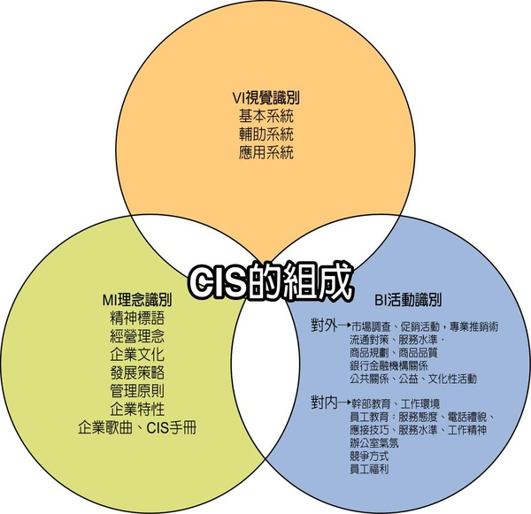

Slide 14
聲音顏色 要有獨特性
品牌不僅是標誌而已，做好顏色識別也很重要。林斯壯表示，看到黃色的M，大家馬上就知道是麥當勞，因為麥當勞加入了識別元素，由此可見，有許多符號我們一眼看到就認得出來。麥當勞的品牌識別，甚至做到讓消費者看到麥當勞的屋頂，就會想走進店裡滿足口腹之慾的程度。
林斯壯建議，企業應除了隨時隨地聆聽消費者的心聲，了解他們在做什麼之外，也要針對推出產品和服務的弱點誠實以對，比如直接告訴消費者，餅乾熱量很高並標示卡路里，以坦白誠實摶取消費者信任，也是提升品牌競爭力的好方法。
【2012/08/13 經濟日報】

Slide 15
品牌可以讓消費者快速決定
減少交易成本和決策成本
給顧客信心感 為消費者虛榮心加分
創造和競爭者的差異化

Slide 16
CIS 存在的目的
（corporate identification system）
傳達經營理念
強化與消費者溝通
確立消費價值及市場定位
增進品牌形象認知
強化身分者識別
凸顯立地位置 具體增進銷售

Slide 17
CI(corporate identity)的調整
CI用於不同文件文宣時需要標準規格。
設計思考必須放進行銷策略，不僅只有顏色，還要有企業核心價值的呈現。
要結合品牌承諾，全員共同認知跟落實。
所傳達的品牌形象，要運用至空間設計中，突顯該通路品牌的服務特色。
要盡全力宣達品牌識別，找到品牌發揮的舞台。

Slide 18
執行CI設計 業主遭遇的問題
業主理念表達不符合趨勢潮流。
只有模仿沒有創新。
沒有基本概念 分辨不出好壞
認為不好但說不出是哪裡不好

Slide 19
執行CI設計 設計師遭遇的問題
業主無法明確表達其概念。
抓不到業主理念及文化背景
業主周邊的人亂出主意，導致業主舉棋不定。
無法精確了解該業種態的文化背景。
故事行銷及闡述能力不足。

Slide 20
店舖與CI氛圍共構原則
與對手差異化。
塑造與鎖定想消費的族群。
讓你鎖定的消費族群有種特殊的體驗。
逐漸建立消費者熟悉感及品牌熟悉度。
創造媒體及消費話題，便於行銷。

Slide 21
理想品牌的五大意涵
親身使用體驗：使用感覺很好的。
生活型態：日常生活中不可或缺的。
社會價值：便利、精品呈現…。
象徵：聊天的好去處、歡樂的地方…。
情緒與感覺：有品味的、附庸風雅的…。

Slide 22
品牌要有商品結構組合的目的
在市場上有精準的定位，加深顧客印象。
將所有商品搭配，安排成消費者最想買的組合。
促使業績提升，客單價增加。
使消費者了解商品產生口碑宣傳。

Slide 23
如何規劃好的品牌？
策略擬定
情報蒐集彙整
市場調查分析
品牌審視
品牌定位
品牌價值設計

Slide 24
餐飲品牌價值提昇之要素
以消費者為中心
(外在形象到內在品質的承諾)
研發新產品
市場定位
服務品質(良好的體驗)
行銷模式(創造信任與續購)

Slide 25
不可或缺的品牌溝通元素
信任的建立
細節的告知
銷售時的尊重
傳達多元的特質
連結好處
創造關係的對話機制

Slide 26
全員品牌管理 按部就班練本事
品牌規則， 泛指一系列提升品牌競爭力的行為，包括對外部環境的分析，同時要搭配銷售力、服務力，才能造就一個成功的品牌。經營品牌有四大面向──人才養成、擁有良品、目標市場與明確的產品定位。發展品牌絕不是大型企業的專利，中小企業更需要品牌，才能被國際買主、消費巿場充分識別出來。
台灣的研發、製造能力深受全球公認與肯定，搭配特有的產業群聚優勢、重視智慧財產權保護，以及可觀的專利數量，都將形成企業發展自有品牌的條件。因此，要不要做品牌已不是問題，要做什麼樣的品牌才是重要的課題。
目前在業界普遍施行的品牌經營聖經，就屬「全員品牌管理」（Total Brand Management, TBM），在這個架構下，企業發展品牌需要因應組織規模的延展，在不同階段施行各自的規則，也就是說，唯有扎實的練穩基本馬步，才是品牌的根本。
例如，在新創公司的階段，確立品牌價值是第一要務，要找出產品或服務的差異特性、佈建基礎通路。到了中型組織，人力與資金已見規模，須努力維繫舊客戶、開發新客源，品牌任務在於檢視定位正確性。邁入大型規模、擴展國際據點時，需要確立一套全球品牌管理框架，以全球共通的品牌語言、行動一致，並適時維持在地施展的彈性。

Slide 27
品牌SNG／建構品牌地圖
2010年10月20日，是王品集團走出同文同種的大中華經濟圈，陶板屋遠嫁泰國，品牌授權由當地餐飲業者經營。
品牌授權的意義在於國際化中，授權品牌仍然能反映母國的品牌形象，傳遞一致的品牌精神，這些內涵是國際化中必須堅持的。至少有三種情況可能發生。
一種是產品在外國賣得很好，但是消費者已經認不出這是來自哪一國的品牌了，因為不管是有形產品或品牌識別（如品牌LOGO、顏色、字體等），都已經變調了。這種「品牌」，縱使銷售再成功，對母品牌也無意義，因為對方等同不要你的招牌，產品也可以照樣賣，因此隨時有被對方撤換的可能。台灣很多小吃或老品牌到了國外，就曾發生這樣的情形。
第二種情況是品牌識別仍然維持，但是有形的產品、價格等已經跟母國的品牌定位不一樣了。這類品牌做的愈成功，對母品牌的挑戰愈大，畢竟現在世界是平的，國與國的人民往來頻繁，消費者會反過來質疑原來認識或認同的品牌。據報導，鼎泰豐授權到中國深圳，就發生類似情形，而停止品牌授權關係。

Slide 28
第三種情況，海外品牌完全遵照母國品牌的定位執行，這是最理想的。例如星巴克、麥當勞並不會因為到了低所得國家，而大幅度調整產品及定價。國際品牌都有完整的品牌授權規範，而台灣品牌才正要國際化，因此可以學習成功國際品牌的做法，發展一套品牌規範，品牌專家摩瑟（Mike Moser）把它稱作「品牌地圖」。
不要把定義品牌地圖當做難事，品牌地圖其實是把當地品牌成功的DNA加以整理，形成一本對外溝通的手冊，它不是在規範行銷如何作，因為行銷是要因地制宜，品牌地圖是要規範品牌面的內容。為了便於理解與執行，品牌地圖涵蓋的內容應包括「基礎定義」與「應用定義」。
基礎定義，包括品牌創立精神、品牌紅三角、品牌識別系統。品牌精神是指品牌成立的初衷或宗旨；品牌紅三角則包括五個層面的品牌定位（王品集團定義），從產品屬性、品牌利益、品牌個性、品牌體驗以及品牌承諾；品牌識別則包括商標、顏色、字體等五感識別（視覺、聽覺、觸覺、嗅覺、味覺）。

Slide 29
應用定義，則將基礎定義延伸至應用領域，讓執行者易於遵循，王品集團將應用定義稱為「十大品牌行動」。
不管你的品牌只在台灣或要國際化，每一個品牌都要有一本品牌地圖，讓企業的每一個活動都聚焦在品牌地圖，讓品牌一致性得以管理。建構品牌地圖，不只規範品牌，也是品牌國際化的第一步。
（作者是王品集團品牌總監，國立台北大學企管博士班研究生） 【2010/11/17 經濟日報

Slide 30
王品集團的「十大品牌行動」
品牌命名
品牌識別規範
裝潢氣氛定調
服務個性
服裝儀容
店舖音樂
餐具選用
菜色研發
菜色命名
行銷活動

Slide 31
經典品牌識別設計，造就全球暢銷商品
以全球飲料業龍頭可口可樂（Coca-Cola）來說，它們能在全球飲料市場稱霸多年的關鍵之一，就在於可口可樂的經典設計元素――不論是經典的玻璃曲線瓶、大紅色的品牌象徵顏色、瓶身上手寫式英文字體的識別標誌，以及飄揚的絲帶等獨特的視覺設計。這些經典標誌不僅是可口可樂最重要的品牌資產，也是可口可樂藉以和不同世代的消費者建立「情感連結」的重要媒介。

Slide 32
這樣的「感性圖像學」，也成功運用在理想品牌的常勝軍――多芬（Dove）與寶礦力水得（POCARI SWEAT）身上。以聯合利華（Unilever）旗下的明星品牌「多芬」來說，是以一塊香皂起家，但為何一塊小小的香皂卻能夠讓多芬的品牌價值超過30億美元呢？除了溫和滋潤的乳霜成分深受消費者喜愛之外，多芬香皂具代表性的形狀外觀――乳白的色澤、橢圓狀的渾圓外型，都大舉顛覆過去方型香皂的刻板印象。而香皂的外包裝，還彷彿像化妝品盒一般，採用精緻、有質感的包裝紙，企圖「由內（香皂）而外（包裝）」傳達多芬乳霜皂具有質感的滋養印象。
這「一小塊香皂」所建立的品牌識別，不僅在「感覺上」引發女性消費者的共鳴，更使多芬往後推出其他各式產品（沐浴乳、洗髮精、洗面乳）時，銷售狀況總能無往不利。

Slide 33
發揮視覺、聽覺魔力
打造強勢品牌
品牌識別就好比是品牌的「身份證」一般，要讓消費者在琳瑯滿目的商品中，第一眼就能夠辨識出品牌的存在，就得在LOGO上呈現完美的視覺體驗，並讓消費者用心聆聽「品牌的聲音」。

Slide 34
品牌必須搭配準確的行銷方式
才能將商品核心價值提升
價值不出來 價格不出現

Slide 35
品牌是由市場定位而成的
市場的大小是由您去教育消費者
創造屬於自己的行銷機制
然後建立通路品牌

Slide 36
餐飲業是人與人相互影響的產業
了解顧客 把顧客當情人
就是最好的品牌行銷

Slide 37
二、成功品牌行銷要點

Slide 38
具有影響力品牌的三種特性
獨特性
單純性
一至性

Slide 39
一個成功品牌的行銷有四個階段
第一階段：知名度
第二階段：偏好度
第三階段：理解度
第四階段：產生購買力

Slide 40
商品在目標對象中擁有「知名度」，
知名度足夠後，
才能引起消費者的正面「偏好」。
當消費者「理解」產品、風格、
對他的好處後，
才會產生「購買」的行為。

Slide 41
擁有明星商品 行銷就成功一半
讓產品特色與店面差異性
清楚的讓消費者了解
進而留住印象推薦他人

Slide 42
如何讓消費者記住？
利益引誘
口號連結
流程簡易
明顯標示
切中需求

Slide 43
行銷策略的五大模式
第一：注目（Attention）
第二：興趣（Interest）
第三：慾望（Deisre）
第四：記憶（Memory）
第五：行動（Action）

Slide 44
行銷策略常犯的錯誤
因成功而自滿，忽略小細節
無法掌握趨勢，沒有因應措施
小看競爭者，讓競爭者有機可乘
單一行銷手法，無法發揮功效
產品沒推陳出新，一份菜單用到底

Slide 45
品牌行銷不是一蹴可成
讓消費者在生活中見到你
循序漸進
提高企業對消費者的信賴

Slide 46
撰文╱鄭洵錚 攝影╱楊志雄
創業百年的西螺丸莊醬油，在體察品牌老化的當下，毅然在2004年以中高檔產品為標的物，在珍貴的品牌基礎上再出發；採用時尚新包裝、建立網路新通路、開設觀光醬油工廠，綜效發揮、營收倍增，寫下老幹發新枝的一頁傳奇。
10年有成的臍帶血先鋒訊聯生技，首創存捐互利儲存方案和開放實驗室參觀，提出競爭者難以超越的品牌差異性；投入密集且持久的市場教育資源，成功佈建醫療通路；抓緊大者恆大的產業特性，同時也加深品牌強度與消費者信賴度，成功由市占率延伸到心占率。
兩個歷史差距10倍的新舊企業，皆以實際作為見證了在「產品力、市占率到心占率」的品牌競賽中，必須敏銳觀察市場變化，與時俱進調整規則，才能勝出市場。

Slide 47
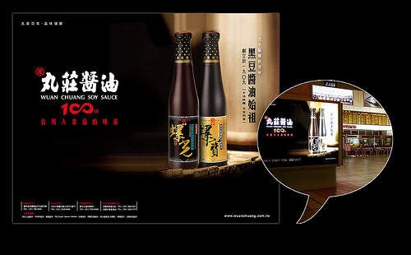
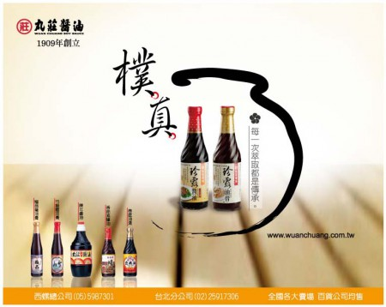
台灣人幸福的味道
每一次萃取都是傳承

Slide 48
創造餐飲業行銷的主軸
藉由產品(有形) 去講述
品牌(無形)的故事
達到無聲勝有聲的行銷

Slide 49
品牌故事的重要性
創造企業價值
跨越各種限制
行銷容易
不易取代
成長空間大

Slide 50
品牌故事的基礎
個人特質
環境特質
產品特質
企業特質
消費者特質
新聞事件特質

Slide 51
品牌故事化實例-麥當勞
貫徹『Q‧S‧C‧V』
從簡單到不簡單
從顧客的角度去看每件事
策略性思考
經營手則徹地執行

Slide 52
品牌故事化實例-王品
五感體驗
王品學院
品牌定位
企業理念傳達

Slide 53
品牌跟五感【文／謝佳宇】
每天，你從睜開眼睛起床開始、到晚上上床睡覺，你知道自己會看到多少個品牌廣告、商標與標籤嗎？答案很驚人，是1萬6千個。在這成千上萬的品牌商標當中，又有多少個會讓你印象深刻，甚至成為主導你購物決策的關鍵臨門一腳呢？
如果品牌商在「視覺」上能夠設計出一個好的LOGO、在「聽覺」上能創造一個讓人朗朗上口的Slogan或是廣告主題曲，那麼這個品牌和消費者之間肯定能持續滋養出長長久久的聯繫。
「就像人們的外表，品牌的圖形與服裝是品牌個性的一種鮮明表示，因此得建立一致又令人難忘的識別語言。」全球知名品牌形象顧問大師馬克．高貝（Marc Gobe）在《好品牌的吸引力法則》書中就指出，好的品牌識別是打造好品牌的重要捷徑之一。

Slide 54
品牌識別的建立與管理之所以重要，是因為消費者透過識別來分辨及記憶品牌。到底品牌識別包括哪些層面呢？「品牌地圖」作者摩瑟（Mike Moser）指出：「商場的競爭太劇烈了，品牌滿天飛，你不能只用一種感官。」他將識別符號依五感加以分類：
視覺：商標、產品外形、產品包裝、顏色、字體、版面、特效、建築外觀及制服
聽覺：配音、配樂
觸覺：觸感、溫感、質感
嗅覺：產品的嗅覺
味覺：產品的味覺

Slide 55
餐飲業傳達體驗行銷的基本規劃
識別標誌(清爽明顯 動感時尚 提升知覺)
燈光(黃光溫暖 白色區隔)
空間(宜家、沙發)
陳列手法(塔型、階梯式)
服務人員及服務方式(制服、笑容、話術)
產品呈現(設計及包裝)
品牌吉祥物(公仔)
事件行銷活動

Slide 56
如何讓客人走進店 引發共鳴
有集客力的條件(奢華品牌專門店除外)
清楚讓人家知道店的定位與服務。
市場新進入者最好以差異商品建立集客品牌。
明顯突出於該區位。
觀察到他們想要的商品與服務。
提供其立即需要的感覺。
超出他們預期的商品與服務及價格。
充分告訴消費者資訊。
店面氛圍形象要跟商品對應，不要讓客人沒品牌印象。
安全、安心、不會受到輕視，能安心進入。(嬰兒車、腳踏車)
享受其氛圍。

Slide 57
品牌經營／三哇哲學 王品創造優越服務【經濟日報╱何秀玲】
王品獨創的餐飲及服務，常引起口碑迴響，其實剛開始建立品牌的過程中，王品屢敗屢戰，後來推出適合各式客群的產品價格，創造出和市場與眾不同的價值，站在客戶立場思考，才能點亮品牌價值，造就今日的王品。
王品企業集團工程部經理陳慧融，日前於中小企業精英系列講座提到，王品集團董事長戴勝益早期經營鴕鳥樂園，雖然樂園透過媒體行銷，人山人海、日進斗金，但並未建立口碑，後來也是草草收場。
經營品牌模仿他人的模式，的確是最快的方法，但不是最好的創業途徑，陳慧融說，王品先前無經營餐廳的經驗，只好觀摩其他餐廳，看到對手的桌椅不錯，便模仿原尺寸，買差不多的桌椅，甚至連菜單都照抄。如此複製別家店鋪，自然沒有自我風格和定位，餐廳很難長久。
17字箴言 與時俱進
為了建立品牌，讓產品和價格更靠近消費者，王品首先評估價位是否物超所值，符合客群，並將套餐價格簡單化、推出「三哇」的菜色，在市場評估方面，秉持17字箴言，不和市場脫節。

Slide 58
在價位方面，應先決定推出產品的價格，有明確的價格設定，做出市場區隔，才知道定價的方向，產品高價位必須物有所值；中價位必須物超所值；低價位則必須「超物、超所值」，讓顧客感受此為值得掏錢的產品，才是適當的價錢。
有產品跟定價後，接著則是設定消費客群。高價位設定高消費族群，如高階主管、老闆等；中價位有上班族、中階主管等中階消費族群；平價是平價消費族群，有學生、上班族，隨時隨地為了飽餐而來。
設計單一套餐式的定價策略，讓餐飲價格簡單化，顧客能清楚知道消費總額，多少人進來就能立刻知道價格，不會有不安感，也可以讓每家店清楚知道營業額。套餐式讓消費者從上到下順序點餐，清楚而足夠的菜色選項，省卻顧客猶豫不決的困擾。
菜色三哇，讓客人第一印象感覺色香味俱全，並感覺「哇！好漂亮、哇！好好吃、哇！好便宜」是王品的菜色訴求。

Slide 59
王品市場決策的17字箴言是「客觀化的定位、差異化的優越性、聚焦深耕」。市場評估必須「客觀定位」，市場的存在必須靠數字判斷，利用理性的數據分析，而非憑空想像。以分析小火鍋市場為例，全台火鍋類餐廳約1萬家，小火鍋城鄉價位落在200元左右，顯見平價火鍋價格分布，王品也因此成立198元的小火鍋品牌。
經營品牌，必須有市場「差異的優越性」，品牌應有別於市面上餐飲品牌的特色，假如大家都經營200元小火鍋店，顯得不特別，但198元的火鍋反而有差異性。此外，品牌應有優越性，甚至超越優越性，例如，品牌可採用高價位的食材，但產品很平價；或有浪漫、優雅的法式服務，推出對手沒有的差異性商品，品牌就能在市場異軍突起。

Slide 60
聚焦深耕 品牌勝出
採取一個品牌，一種商品的「聚焦深耕」方式，每個品牌都一定得有一個核心商品，讓消費者知道每個品牌的招牌商品為何，以建立心中的品牌知名度，才能在市場中勝出。
除了建立品牌價值，陳慧融也提到，早期傳統社會認為餐飲業的工作，只是「端盤子」，餐廳服務生被認為是沒有前途的職業，工時長、福利差，專業價值不被肯定，社會地位也不高。為了扭轉社會大眾對餐飲業的認知，王品內部不斷透過教育訓練、企業文化，改變內部員工，強化對專業的自信，希望獲得社會大眾的支持與肯定。
陳慧融說，王品做了這麼多的努力，不只是經營餐廳，而是經營傑出的餐廳品牌，與其跟競爭者比較，經營餐廳不如更貼近消費者的消費心態，觀察他們需要的是什麼，才能提供優越服務。
【2011/11/22 經濟日報】

Slide 61
三、如何進行品牌行銷的步驟

Slide 62
品牌行銷的三大步驟
品牌的孕育：
品牌定位在市場的戰略思考
品牌的加分：
經由設計來強化品牌識別
品牌的深化：
藉由行銷達到消費者認同

Slide 63
品牌定位
核心
價值
品牌的加分
品牌的誕生
視覺設計
行銷策略
品牌的深化

Slide 64
品牌行銷的方式
集點卡餐券
顧客DIY
異業結盟
資格限定
節慶式
紀念品贈送
客制化
公益活動

Slide 65
建立屬於自己的行銷方式
展現自我優勢
感性對話引導
理性訴求優惠
分眾行銷概念
媒體議題操作

Slide 66
行銷流程步驟
第一步：預定目標
第二步：市場分析
第三步：設計策略
第四步：執行方針
第五步：制定手冊

Slide 67
行銷不是亂槍打鳥
是有計劃的統合
誰算的越多看得越遠，就擁有更大的勝算
成為趨勢 勝利就不遠了

Slide 68
行銷流程表列
主題 | 內容
產品銷售 | 所有產品銷售狀況與目標之間落差多少。可藉此對產品銷售及品質進行探討修正。
長期目標 | 產品的發展方向，多久要開發新的商品。
問題與機會 | 達成銷售目標所會遭遇的問題，降低風險步驟，及找出會有幫助的機會點。
銷售預測 | 預定年度的銷售值
行銷目標 | 說明年度的營業目標

Slide 69
品牌行銷大綱
主題 | 內容
目標市場 | 說明主要及次要目標市場的範圍，及為何選擇這些市場，進一步與行銷組合緊密相連。
產品策略 | 產品銷售目標，重新定位、產品品質改善方案、新產品上市，修改包裝重訂產品的定價策略。
廣告策略 | 在廣告訊息中表達產品的差異化與競爭力，媒體計畫及廣告插頁排版。
銷售計畫 | 藉由行銷通路或銷售人員來達到精準銷售。
訓練要求 | 要求相關人員依照銷售計畫執行的訓練，並由主管監督確切執行。
財務預算 | 針對產品的預估損益表。
時程表列 | 清楚記錄人事時地物的活動時程表。

Slide 70
品牌行銷目標舉例
企劃案類別 | 目標舉例
促銷企劃案 | 營收業績及獲利額的增加成長目標。 會員人數增加之目標。 3. 其他目標。
新產品企劃案 | 完整的產品組合，以提升產品整體競爭力。 2. 滿足各通路商新產品需求。 3. 新產品規劃及上市，避免浪費的行銷成本支出。 4. 其他目標。
年度行銷企劃案 | 1. 今年度營業行銷各種績效指標達成度狀況，並分析未來具體有效改善對策。 2. 策劃未來新年度營業行銷預算目標數據，以及提出具體的革新與創新計畫。

Slide 71
行銷流程步驟須注意事項
目標定位的精準
充足的行銷預算
詳盡的工作進度總表
人員訓練確實
損益平衡的計算

Slide 72
常見的問題
員工不了解企業核心價值
沒有鎖定主力銷售族群
預算只投入廣告
監督評核不確實
錯把銷售當行銷
效益損益失衡

Slide 73
品牌行銷不是花費 是投資
省小錢花大錢，你省掉了行銷預算
顧客失去認識你的機會

Slide 74
品牌行銷的目標一
主題 | 內容
產品 | 新產品開發數 既有產品改善 商品組合
市場 | 市場佔有率 市場領導地位
品牌 | 品牌知名度、指名度、忠誠度、信賴度及情感度 雙品牌、多品牌、副品牌、子品牌目標
營業 | 業績目標達成 會員數 優惠券、會員卡目標
滿意度 | 顧客滿意 顧客回購率 口碑行銷

Slide 75
品牌行銷的目標二
主題 | 內容
通路 | 通路多元化 加盟店、直營店
定價 | 促銷定價、提高定價 產品差異定價（依地區、時段、消費者身份）
廣告 | 品牌形象提升 公益責任 銷售業績提升
公關 | 政府單位接觸 社區團體、公益團體、財團法人 新聞媒體公關
其他 | 評鑑得獎、競賽得獎

Slide 76
自我強化
積極學習與訓練
投入開發新產品
傳遞價值勝過品質
承諾你的顧客
確實監督與考核

Slide 77
品牌行銷的確實執行
將品牌的核心價值傳達給消費者了解，並提供更好的商品及服務；藉此可以實現兩個目標：
讓顧客了解到你是趨勢，並在他們認識你後實際行動購買你的商品。
顧客在購買你的商品後，將有機會提升與企業的黏著度，並且推薦給其他消費者購買你的商品。

Slide 78
四、餐飲品牌行銷與通路結合

Slide 79
餐飲品牌行銷的三部曲
步驟一：每月更新主題，增加廣告曝光量
步驟二：活化視覺陳列，展現出品牌魅力
步驟三：品牌形象建立，提升知名指名度

Slide 80
策略行銷／品牌競爭 從不理性開始
【經濟日報╱何秀玲】
利用消費者的口碑和感官，鞏固品牌識別度，自然會創造出競爭優勢…
國際品牌大師馬丁．林斯壯（Martin Lindstrom）日前來台，提到企業建立品牌競爭力，應該先從消費者的不理性開始。利用他們的口碑和感官，鞏固品牌識別度，自然會創造出競爭優勢。
你每天做的某些事情是否都不理性？例如，買雜誌時總是會拿起後面那一本，而不是看到的第一本。林斯壯表示，92%的消費者總是會拿後面那一本書去結帳，就算是從書堆中拿取，也總是拿第二本以後的書。
林斯壯說，這就是打造品牌，如果以理性看待消費者行為，就不是做品牌了，應該從消費者下意識的概念出發，因為他們有85%的購買決策都非理性。
2012年成立10個品牌有9個都失敗，推出新產品比以前困難很多，但是芬蘭所開發的遊戲「憤怒鳥」，以及有70億美元規模的Skype仍是目前成功的案例，因消費者喜不喜歡這個品牌，是直覺和情緒的問題。
有人曾經做實驗，讓三歲小孩拿著黑莓機，發現他們使用手指滑動螢幕，希望改變畫面；小孩的直覺反應，就是品牌成功之處。

Slide 81
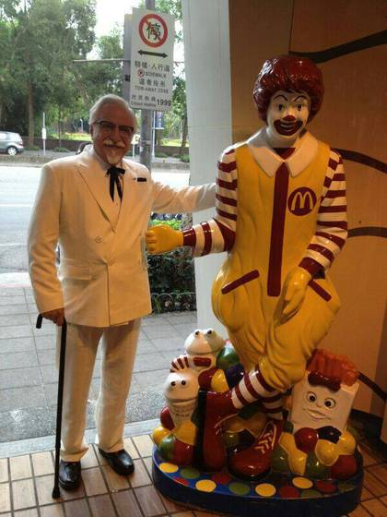
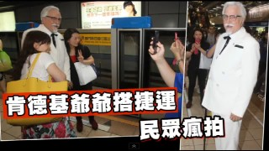
網路瘋傳真人版肯德基爺爺與麥當勞叔叔的合照，PTT八卦版（Gossiping）網友貼文說，他的朋友在麥當勞新生南路店買午餐時，遇到真實的肯德基爺爺，馬上上前請求合照，沒想到這位「肯爺爺」以肢體示意要和旁邊的「麥叔叔」合照，後來旁邊路人也跑過來拍照，肯爺爺才笑嘻嘻地離開。
肯德基公關部門表示，確實是肯德基的新行銷手法，這位真人肯德基爺爺叫Ray是一位70多歲的美國人，最像創辦人 哈蘭德 - 桑德斯上校的，這周先到台灣觀光，下周將會有價格優惠。麥當勞則表示下周也會推出新產品，兩家速食業者大打暑期戰。
2013/07/26 中央社記者 林紳旭

Slide 82
餐飲品牌行銷的展開
品牌定位+消費者需求+通路整合=品牌聲望
提升通路行銷的多元化，建立無法取代的餐飲品牌

Slide 83
口碑行銷 信賴度最高
林斯壯表示，企業建立品牌信任度的真正力量，是讓消費者口耳相傳，他說，這是很強大的宣傳力道。就像很多女性都會上網購買化妝品，但買之前會先上網觀看大家的心得，以決定是否購買。
蘋果手機iPhone上市前，曾傳出蘋果員工丟失未上市手機在酒吧的消息，然後透露給大眾關於手機的外觀，林斯壯認為，這種消息可能是公司本身散布的。
他表示，蘋果將口耳相傳的種子，故意種入泥土裡；手機快上市之前，讓媒體報紙報導市場的傳言，使期待手機上市的民眾，可以搶先知道蘋果的商品消息，然後透過人們的討論，種子慢慢發芽茁壯，最後達到宣傳的目的。
林斯壯也提到，經營社群網站沒有想像中強有力，77%都是人們面對面的交易，社群網站不一定比實體商店重要。「有些感覺在網路上無法感受，口碑仍是最值得信賴的」。
他曾有一個耗費300萬美元，進行約3個月的社區實驗。招募人員組成完美家庭，邀請社區的鄰居到他們的家中，將廣告訊息偷偷塞到消費者腦袋，看如何影響他們的購買行為。

Slide 84
品牌識別 須打破規則
完美家庭的成員必須篩選外表，也必須擁有建立人際關係的能力和積極的態度，因周遭的人都會受他影響。結果發現，最能影響購買行為的人，就是我們的鄰居和朋友！
另外，廠商若希望突出品牌識別度，必須打破規則，利用感官來建立信任度，甚至拿掉商標之後，消費者仍然知道是什麼品牌。
法拉利跑車長期和萬寶路（Marlboro）香菸合作，但因一級方程式賽車後來嚴禁香煙廣告，跑車上的萬寶路品牌標誌，從商標成為條碼，但仍難以禁止癮君子對香菸的連結。 林斯壯解釋，吸菸者會下意識接受訊息，條碼只會讓他們更想吸菸，也顯示建立品牌後，潛意識廣告的力量。

Slide 85
品牌辨識度如果夠強，即使打破產品，消費者也會認得出來，「因為我們的腦袋潛意識會直接辨識品牌」。林斯壯舉例，1815年，可口可樂請設計公司規劃玻璃瓶子，他們希望設計成「就算瓶子碎了，撿起碎片，消費者也會知道是可樂的瓶子」，成為品牌強有力的辨識。
他提到，推動品牌有很多因素，聲音會啟動腦袋的渴望，所以品牌的聲音也是其中一個辨識方法。曾經有一個可口可樂的廣告，內容沒有出現任何可樂商標，但它光靠著不斷出現打開瓶蓋後的可樂氣泡聲音，強力植入消費者腦中對於可口可樂的印象。
林斯壯又舉例，一聽到美國經典電影《大白鯊》配樂的前兩個音階，就會知道是《大白鯊》的電影，因為聲音可以啟動人的記憶；如果再加上影像，會產生消費者的偏好，不自知地被影響。

Slide 86
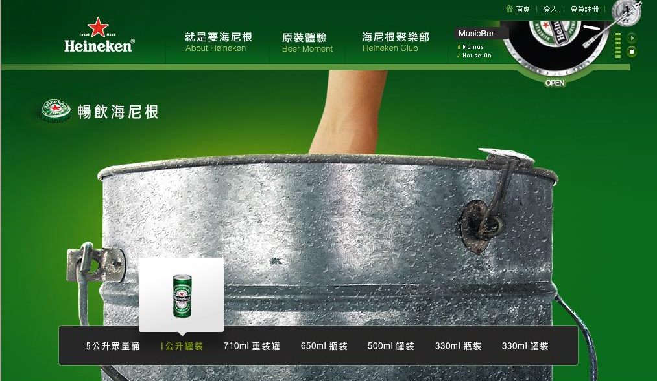
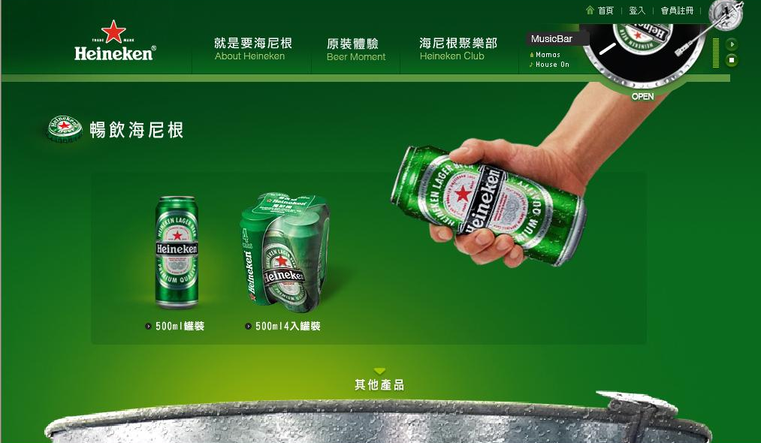
精準的品牌識別行銷
當每個啤酒廣告都在追求新鮮的同時，為獨海尼根(Heineken)運用風趣幽默的手法，打造海尼根在啤酒界的地位，海尼根都秉持著創新的精神，在啤酒口感、瓶身與海報設計、廣告行銷等各領域企圖打破傳統。
將啤酒瓶改為「綠色」
英文字母「e」向左傾斜，成為（smiling e）
而這 2 項識別要素為海尼根品牌個性的塑造和傳播帶來深遠效益，同時確立了該品牌活力、熱情、創新的形象。

Slide 87
店面就是一種通路
針對櫥窗商品成列的強化
目的是要讓顧客驚喜而感到興趣

Slide 88
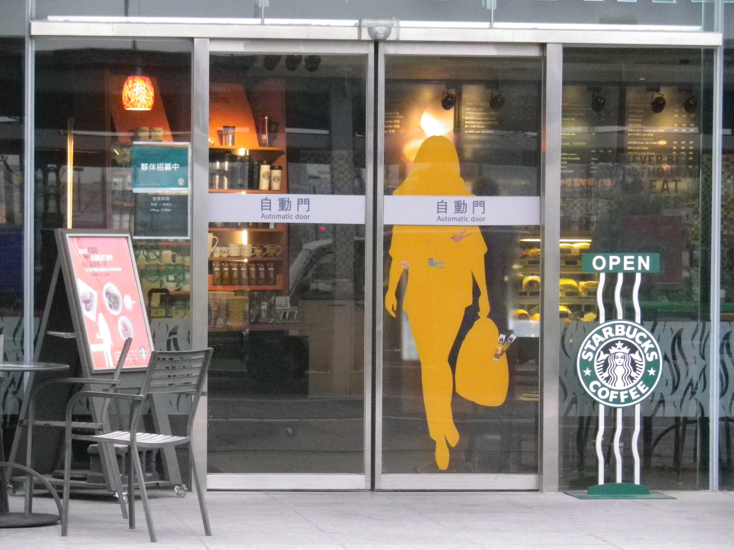

Slide 89
顧客也是一種通路
忠誠顧客越多時通路拓展的越快
塑造口碑行銷的吸引力
創造品牌行銷的連鎖效應

Slide 90
餐飲品牌行銷的操作是要成為消費者心中的唯一
以無可取代的價值讓對手害怕
而品牌行銷的最大難度是要有銷售量又要讓消費者愛不釋手

